Slide 1
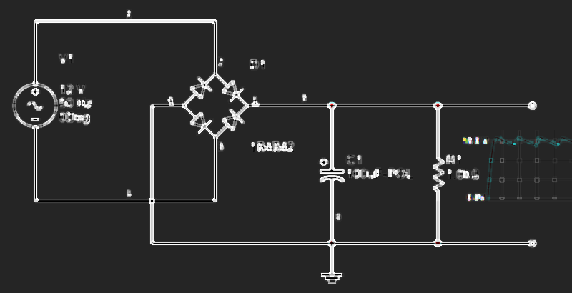
:: طرح و ساخت منبع تغذيه
بسمه تعالی

Slide 2
رسانه آزاد
استفاده از این رسانه برای همه آزاد می باشد
مرجع: کتابچه آزمایشگاه الکترونیک 1، دانشکده فیزیک، دانشگاه صنعتی شریف
ویرایش:
13910123-بهاره روزبهانی

Slide 3
اجزای منبع تغذیه
ورودی AC
ترانسفورمر
یکسو سازها خهخخخحخ خروجی DC
فیلتر
رگولاتور

Slide 4
اجزای منبع تغذیه

Slide 5
مراحل تبدیل ولتاژ AC به DC
1: عبور از ترانسفورمر
2: یکسو سازی (Rectify)
یک دیود
دو دیود
چهار دیود
3: صافی (Filter)
خازنی
سلفی
ترکیبی
4: تنظیم کننده (Regulate)
منبع تغذیه (Power supply)

Slide 6
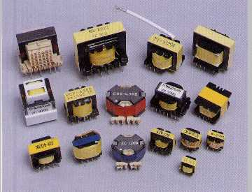
مرحله 1: عبور از ترانسفورمر
در این مدار با استفاده از ترانسفورمر برق شهر یا منبع اولیه تا حدی کاهش داده می شود. در برخی نمونه ها نسبت این کاهش 1 به 15 است.
استفاده از ترانسفورمر در مدار موجب می شود خطر برق گرفتگی کم شود و از این رو بسیار مهم است.

Slide 7
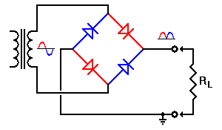
مرحله 2:یکسو سازی

Slide 8
یکسوساز نیم موج : 1 دیود

Slide 9
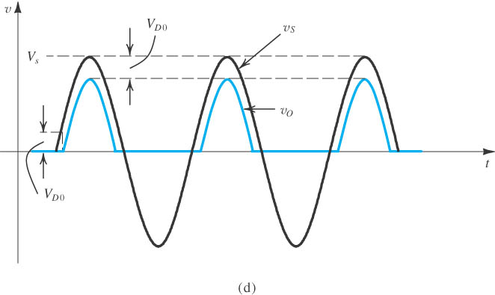
یکسو ساز نیم موج غیر ایده آل
به دلیل وجود افت ولتاژ در عبور مستقیم و عبور جریان کم توسط دیود در جهت معکوس افتی در ولتاژ خروجی پدید می آید:

Slide 10
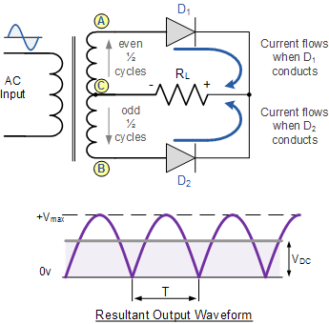
یکسو ساز تمام موج: با 2 دیود
هI dc= I m/π

Slide 11
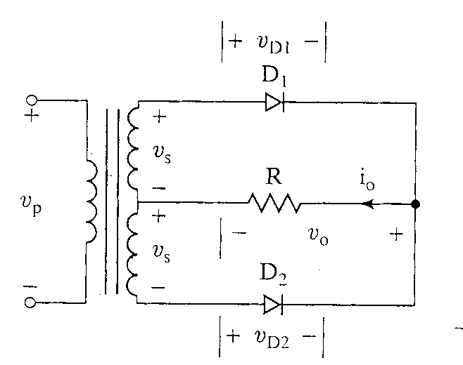
یکسو ساز تمام موج: با 2 دیود
دردر این نوع ترانسفورمر اختلاف ولتاژ بین سیم وسط و بالا از نظر دامنه برابر اختلاف ولتاژ بین سیم وسز و پایین است اما این دو از نظر فاز با هم به اندازه 180 درجه اختلاف دارند
ترانسفورمر سه سر

Slide 12
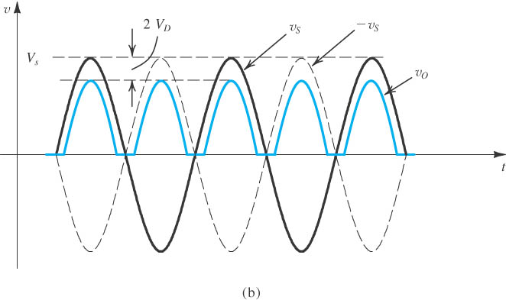
یکسو ساز تمام موج: یکسو ساز پل
یکسوسازی با چهار دیود(تمام موج، پل)
$I_{DC}=0.64 I_{m}$

Slide 13
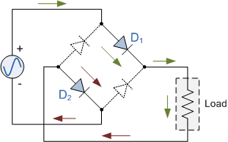
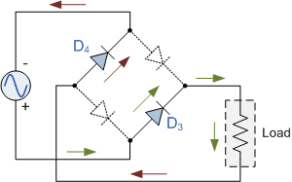
یکسو ساز تمام موج: یکسو ساز پل
همانطور که در شکل دیده می شود در هر دو حالت جریان گذرنده از مقاومت در یک جهت خواهد بود.
Idc=2Im/π جریان گذرنده 2 برابر حالت یکسوسازی نیم موج است:

Slide 14
یکسو ساز تمام موج: یکسو ساز پل
از معایب این یکسوساز این است که 4 دیود دارد که با مقاومت سری است و با مقاومت کمی که دارند موجب تغییر ولتاژ مقاومت در جریان های مختلف می شوند.
مزیت آن عدم نیاز به یک ترانسفورمر سه سر است.

Slide 15
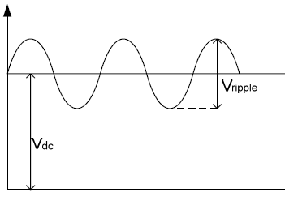
معیار مطلوبیت یکسو سازی
ضریب ripple:
$r=\frac{V_{AC}}{V_{DC}}=\frac{I_{AC}}{I_{DC}}=\sqrt{{\left(\frac{I_{rms}}{I_{DC}}\right)}^{2}−1}$
$r_{نیم موج}=1.21$
$r_{موج تمام}=0.48$

Slide 16
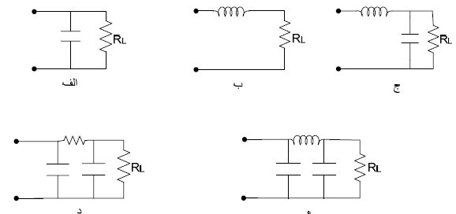
مرحله 3: عبور از صافی
انواع مختلف صافی:

Slide 17
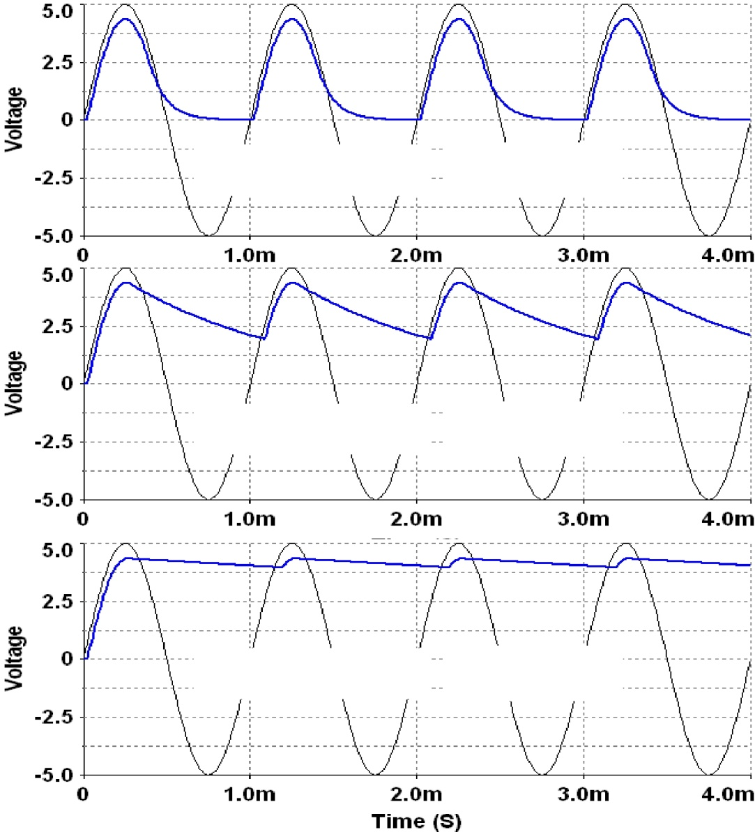
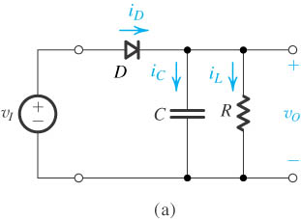
صافی RC
τ= 0.1 T
τ= T
τ= RC
if τ<< T similar to ideal rectifier
if τ>>T similar to ideal peak detector
τ= 10 T

Slide 18
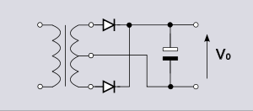
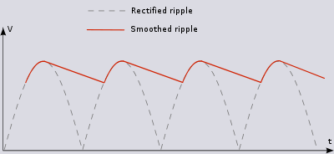
2. صافی (Filter)
نمونه

Slide 19
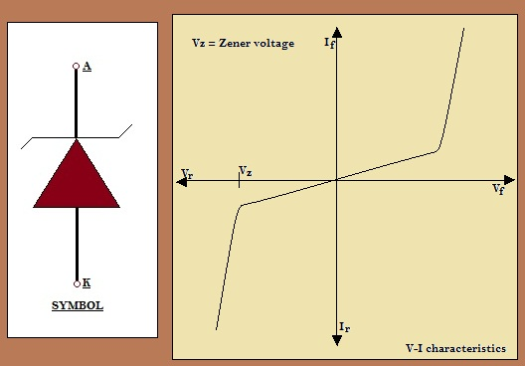
مرحله 4: استفاده از رگولاتور
برای آنکه ولتاژ خروجی ما به تغییرات کوچک ولتاژ ورودی و مقدار بار خروجی بستگی نداشته باشد از یک تنظیم کننده در کنار یکسو کننده و صافی استفاده می کنیم.
المان های مورد استفاده:
لامپ های گازی
ترانسفورماتور های اشباع شده

Slide 20
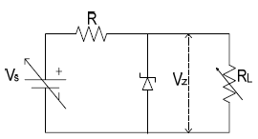
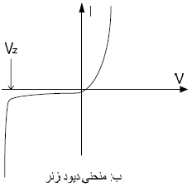
مرحله 4: استفاده از رگولاتور
به ازای تمامی مقادیر ولتاژ ورودی که بیشتر از Vz است ولتاژ مقاومت که خروجی است مقدار ثابت Vz می ماند و فقط جریان دیود تغییر می کند. پس ولتاژِ غیر حساس به تغییرات ولتاژ ورودی را روی مقاومت ایجاد کردیم.

Slide 21
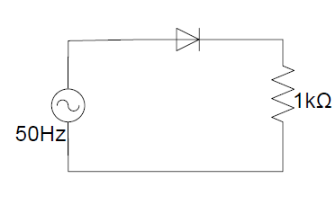
دستور کار آزمایش
الف) در این قسمت مدار یکسو کننده نیم موج را می بندیم و پارامترهای مدار یکسو کننده از جمله ضریب موجک را حساب می کنیم.

Slide 22
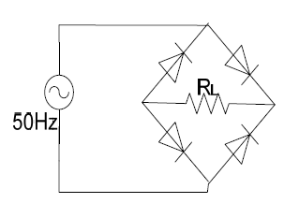
دستور کار آزمایش
ب) در این قسمت هم مدار یکسو کننده پل را می بندیم و پارامترهای مدار یکسو کننده از جمله ضریب موجک را حساب می کنیم.

Slide 23
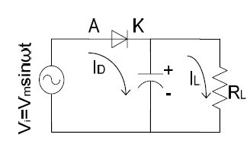
دستور کار آزمایش
ج) در این قسمت یک صافی با اضافه کردن یک خازن به طور موازی ایجاد می کنیم و تاثیر آن را در کم شدن ضریب موجک برای خازن ها و مقاومت های مختلف در دو نوع یکسو کننده نیم موج و تمام موج مشاهده و اندازه گیری می کنیم.

